Slide 1
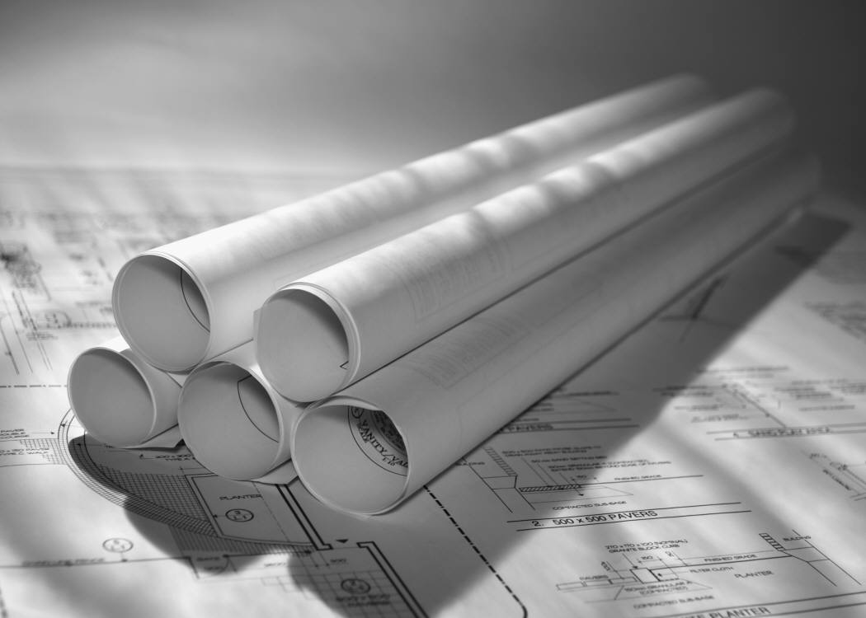
Corso di specializzazione in prevenzione incendi
Norma UNI 11292-Agosto 2008
ing. Angelo De Dona
Comando Provinciale VVF Caserta
Locali destinati ad ospitare unità di pompaggio per impianti antincendio

Slide 2
Scopo e campo di applicazione
La presente norma specifica i requisiti costruttivi e funzionali minimi da soddisfare nella realizzazione di locali tecnici destinati ad ospitare unità di pompaggio per l’alimentazione idrica di impianti antincendio.
Le indicazioni contenute in essa integrano le prescrizioni delle normative applicabili all’argomento ed in particolare della UNI 12845 e UNI10779.
La presente norma si applica ai locali tecnici di nuova costruzione.

Slide 3
Riferimenti normativi
UNI EN 12845 Sistemi fissi di estinzione incendi – Impianti sprinkler
UNI 10779 Reti di idranti – Progettazione, installazione ed esercizio
UNI 10803 Scale prefabbricate – Terminologia e classificazione
UNI 10804 Scale prefabbricate – Rampe di scale a giorno - Dimensioni e prestazioni meccaniche

Slide 4
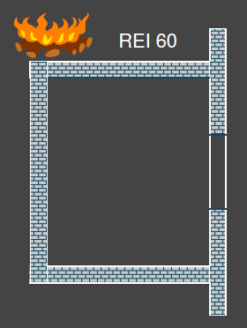
Tipologia costruttiva
I locali tecnici destinati ad ospitare unità di pompaggio devono essere realizzati con materiali incombustibili, inclusi quelli di tipo prefabbricato.
Più precisamente i “locali” devono avere una resistenza al fuoco non inferiore a 60 minuti, utilizzati unicamente per la protezione antincendio Le pareti interne devono essere di colore chiaro, preferibilmente bianco.

Slide 5
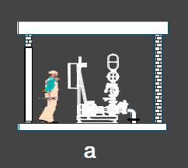
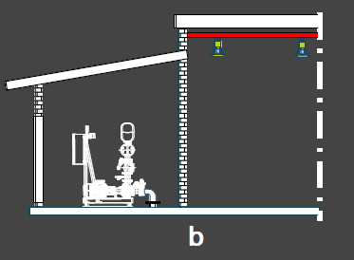
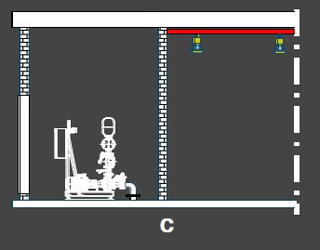
Ubicazione
I locali devono essere in ordine di preferenza di tipo:
a) Separato.
b) In adiacenza ad un edificio con accesso diretto dall’esterno.
c) Entro l’edificio protetto dall’impianto servito con accesso diretto dall’esterno.
L’ubicazione deve essere tale da assicurare, in caso d’incendio, il facile accesso al locale da parte
delle squadre di soccorso.

Slide 6
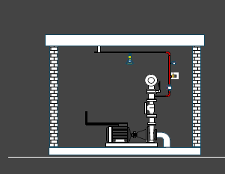
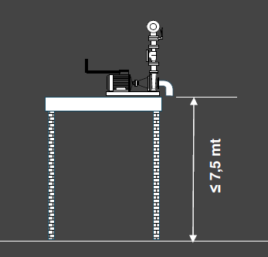
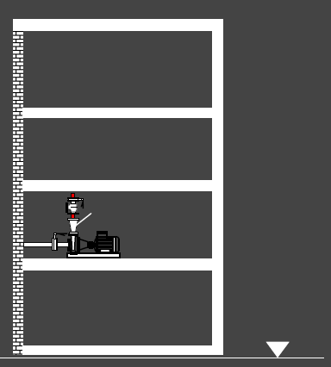
Ubicazione fuori terra
I locali fuori terra devono essere posizionati al di sopra o alla stessa quota del piano di riferimento e comunque con il pavimento del locale ad un’altezza da questi non superiore a 7,5 m.
Piano di riferimento
Piano di riferimento
Piano di riferimento

Slide 7
Ubicazione interrata
I locali interrati devono essere posizionati con il pavimento del locale ad una profondità non superiore 7,5 metri al di sotto del piano di riferimento.
Non è ammessa la realizzazione di locali interrati nelle aree a rischio di inondazione e nelle zone comunque esposte al rischio di allagamento in caso di eventi atmosferici, salvo ingegnerizzazione specifica dell’installazione.

Slide 8
Accesso
L’accesso al locale deve essere garantito per le persone e per i macchinari, e deve essere agevole per le persone anche in caso di funzionamento dell’impianto antincendio, assenza di luce, presenza di neve ove previsto, e comunque in presenza di qualunque fattore che influisca negativamente sull’accessibilità.
L’accesso deve essere idoneamente segnalato.

Slide 9
Accesso per gli operatori
L’accesso deve avvenire direttamente da strada pubblica o privata scoperta o in alternativa da spazio scoperto o intercapedine ad uso esclusivo di larghezza non inferiore a 0,9 m, purché accessibili direttamente da strada pubblica o privata, eventualmente con percorso protetto avente resistenza al fuoco almeno pari alla durata dell’alimentazione.
L’accesso al locale deve avvenire esclusivamente a mezzo di varchi verticali e di eventuali scale.

Slide 10
Le porte dei locali devono essere di altezza minima di 2 metri e larghezza minima 0,8 metri ed essere realizzate in materiale incombustibile.
La larghezza minima di passaggio utile per le scale rettilinee dovrà essere pari a 0,80 m, e per le scale a chiocciola a 0,9 m. L’altezza minima del passaggio sotto soletta e del passo dalla scala non deve essere inferiore a 2 metri.
Esse devono comunque essere conformi alla normativa vigente in materia edilizia.
Non sonno ammesse altri tipi di scale quali removibili e di tipo verticale e/o a pioli.

Slide 11
Accesso per le macchine
Per tutti i locali deve essere garantita la possibilità di agevole inserimento/estrazione dell’unità di pompaggio o dei suoi componenti fondamentali (ad esempio pompa, motore, quadro elettrico e serbatoio).

Slide 12
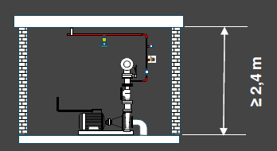
Le dimensioni minime dei locali devono essere tali da consentire sia gli interventi di manutenzione ordinaria sia eventuali interventi di manutenzione straordinaria assicurando condizioni di sicurezza per il personale.
L’altezza del locale, misurata dall’intradosso del solaio al piano di calpestio, deve essere non inferiore a 2,4 m.
Questa altezza deve essere garantita nello spazio di lavoro e ungo il percorso per raggiungerlo. E’ ammessa la presenza di strutture che, localmente, riducono l’altezza di cui sopra ad un minimo di 2 metri.

Slide 13
Le dimensioni minime dello spazio di lavoro devono essere di almeno 0,8 m su almeno tre lati in pianta di ciascuna unità di pompaggio (misura presa nel punto di massimo ingombro).
In caso di installazione di gruppi di pompaggio preassemblati, costituiti da due o più unità di pompaggio, le dimensioni minime dello spazio di lavoro devono essere garantite sui quattro lati in pianta.
E’ ammessa la presenza di strutture che localmente riducono la larghezza di cui sopra ad un minimo di 0,6 m.
Nell’installazione devono essere comunque rispettate le dimensioni degli spazi di lavoro specificate dal produttore delle unità di pompaggio, qualora queste siano superiori ai valori precedentemente indicati. Per le unità di pompaggio inserite all’interno di container, cabinati, ecc lo spazio di lavoro può essere conteggiato sommando lo spazio che si rende disponibile all’esterno del locale prefabbricato qualora le sue pareti siano facilmente apribili.
I quadri e gli altri dispositivi di controllo e comando devono essere posizionati in modo da consentire al personale di operare senza essere esposto alle intemperie.

Slide 14
Pavimentazione dei locali
Il pavimento deve essere piano, uniforme, antiscivolo, ed avere pendenza verso il punto di drenaggio al fine di evitare ristagni di acqua nel locale. Nel caso di utilizzo di piano di calpestio realizzato con grigliati devono essere attentamente valutati i seguenti fattori:
essere sopraelevati
di maglia tale da impedire il passaggio di piccoli oggetti

Slide 15
Aerazione
I locali devono essere aerati naturalmente con aperture permanenti, senza serramenti, di superficie non inferiore a 1/100 della superficie in pianta del locale, con un minimo di 0,1 m2, che aprono direttamente su spazio scoperto o intercapedine antincendio.
Tutte le aperture di aerazione devono essere dotate di griglie protettive.
Le aperture possono essere corredate di serrande ad apertura automatica normalmente chiuse o a gravità.

Slide 16
Aerazione locali che ospitano motori diesel
Possono essere installati motori diesel sia con raffreddamento ad aria diretta che a liquido con radiatore o con scambiatore.
Per motori diesel di potenza complessiva maggiore di 40 kW, installati nei locali interrati non è ammesso il raffreddamento ad aria diretta.

Slide 17
Aerazione locali che ospitano motori diesel
Diesel raffreddati ad aria diretta o a liquido con radiatore
Dovrà essere prevista per ogni motore diesel una condotta per il convogliamento dell’aria all’esterno del locale pompe
Diesel raffreddati a liquido con scambiatore di calore acqua-acqua
Dovranno essere previste due aperture per l’aerazione naturale su pareti opposte oppure un sistema di aerazione forzata
Diesel raffreddati ad aria diretta con potenza inferiore a 40 kW
Dovrà essere previsto un sistema di estrazione forzata
Se previsto un sistema ad estrazione forzata, deve essere garantito anche in assenza di alimentazione da rete elettrica per il tempo di funzionamento del sistema antincendio, e il cui avvio sia contemporaneo o preventivo all’avviamento del motore diesel.

Slide 18
Caratteristiche funzionali
In generale, i locali tecnici devono presentare caratteristiche tali da consentire sia la gestione delle unità di pompaggio durante la fase di funzionamento dell’impianto antincendio sia la loro manutenzione.
Deve essere previsto un sistema di illuminazione normale di 200 lux che garantisca almeno 25 lux, anche in assenza di corrente di rete, per il tempo necessario alle verifiche sull’unità di pompaggio in caso di incendio con un minimo di 60 minuti.
Deve essere resa disponibile nel locale almeno una presa di corrente monofase avente alimentazione distinta da quella dei quadri elettrici delle unità di pompaggio.

Slide 19
Caratteristiche funzionali - Drenaggi
Il locale deve essere dotato di un sistema di drenaggio adeguato allo smaltimento degli eventuali scarichi d’acqua.
Tutti gli scarichi di acqua (provenienti dalle unità di pompaggio e non) devono essere portati all’esterno del locale.
I pozzetti di drenaggio, ove previsti, devono essere realizzati in modo da minimizzare il ristagno d’acqua.
Il sistema di drenaggio deve impedire il riflusso e garantire la fuoriuscita dell’acqua anche in caso di gelo.

Slide 20
Drenaggio locali interrati
I locali devono essere collegati alla rete fognaria del sito dove sono inseriti, con un collegamento a gravità adeguato allo scarico di una perdita d’acqua di almeno 20 m3/h.
Ove ciò non fosse possibile devono essere previste pompe di drenaggio (almeno 2, una di riserva all’altra).
Portata pompa di drenaggio 5 % della portata massima dell’unità di pompaggio - Portata minima = 10 m3/h
Per una delle pompe almeno bisogna prevedere un’alimentazione elettrica d’emergenza atta a garantirne il funzionamento anche in assenza di alimentazione elettrica di rete per almeno 30 minuti.
Segnalazioni di “anomalia” e/o “funzionamento” di suddette pompe devono essere rimandata ad un luogo presidiato.
I locali devono essere dotati di sistema di rivelazione ed allarme per presenza di acqua a pavimento da rinviare in luogo costantemente presidiato

Slide 21
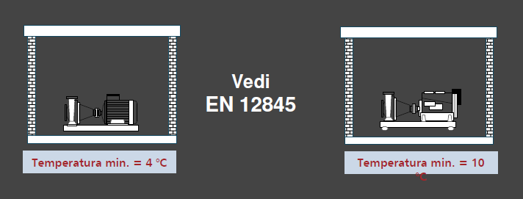
Riscaldamento del locale
I locali devono essere dotati di impianto di riscaldamento in grado di evitare il gelo delle tubazioni antincendio e delle parti installate nel locale e in grado di mantenere condizioni di temperatura e di umidità soddisfacenti in tutte le stagioni.
Si deve prevedere un sistema adeguato per evitare condizioni di umidità superiori all’80%.

Slide 22
Sistema di scarico dei fumi
Nel caso siano installati motori diesel si deve prevedere l’uscita dei fumi di scarico mediante apposita marmitta per ogni singolo motore.
La tubazione deve essere dotata di collegamento flessibile al motore e deve essere isolata termicamente.
L’estremità della tubazione di scarico deve essere distanziata in tutte le direzioni ad una distanza superiore a 1,5 m. da finestre, porte, percorsi di transito o prese d’aria.
La fuoriuscita dei gas non deve investire persone o cose (almeno 2,4 m. dal piano di riferimento)
I terminali devono essere protetti dagli agenti atmosferici e dotati di griglia di protezione.
Negli attraversamenti di pareti o solai la tubazione di scarico deve essere adeguatamente isolata termicamente.

Slide 23
Fissaggio unità di pompaggio
L’unità di pompaggio deve essere idoneamente ancorata o cementata a terra, al fine di evitare la trasmissione delle vibrazioni alle strutture.
Non sono generalmente ammessi i tasselli antivibranti per fissare a terra i basamenti delle pompe, a meno di specifica ingegnerizzazione
Particolare attenzione è d’obbligo in territori con problemi sismici

Slide 24
Estintori
Deve essere installato un estintore di classe di spegnimento almeno 34A144 BC.
In presenza di impianti con potenze elettriche installate superiori a 40 kW deve essere previsto anche un estintore a CO2 di classe di spegnimento minima di 113BC .

